Slide 1
«МУЗЫКА НА ВСЕ ВРЕМЕНА»
« ИСКУССТВО 47 РЕГИОН»
Автор Визиренко Лидия Юрьевна
МАУ ДО «Колтушская ДШИ»
2025 -26 учебный год
ЗАНЯТИЕ № 30

Slide 2
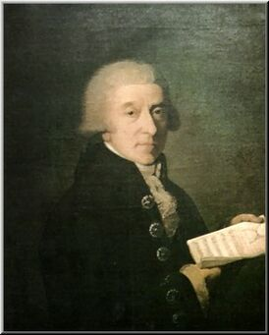
»
После семи недель Великого поста на ступает Пасха– Христово воскресение
В Евангелии от Мафея есть место, которое рассказывает о том. что первыми воскресшего Иисуса Христа встретили женщины. Они пришли ко гробу Иисуса Христа, чтобы поклониться телу и намазать его благовонным маслом- как требовали традиции древности, но увидели гроб- пещеру пустым. Сокращенный пересказ примерно такой-
«На третий день после Своих страданий и смерти, по прошествии субботы, ночью, Господь Иисус Христос силою Своего Божества ожил, т. е. воскрес из мертвых. Тело Его, человеческое, преобразилось.
Вдруг сделалось великое землетрясение; с небес сошел ангел Господень. Он, приступив, отвалил камень от двери гроба Господня и сел на нем. Вид его был как молния, и одежда его бела, как снег. Воины, стоявшие на страже у гроба, пришли в трепет и стали, как мертвые, а потом, очнувшись от страха, разбежались
В этот же день рано на рассвете Мария Магдалина, Мария Иаковлева, Иоанна, Саломия и другие женщины, взявши приготовленное благовонное миро, пошли ко гробу Иисуса Христа, чтобы помазать тело Его, так как они не успели этого сделать при погребении.
Мария Магдалина, опередив остальных женщин-мироносиц, первая пришла ко гробу. Еще не рассветало, было темно. Мария увидев, что камень отвален от гроба, сразу же побежала к Петру и Иоанну и говорит: «унесли Господа из гроба и не знаем, где положили Его». Услышав такие слова, Петр и Иоанн тотчас побежали ко гробу. Мария Магдалина последовала за ними. В это время подошли ко гробу остальные женщины, шедшие с Марией Магдалиной. Они увидели, что камень отвален от гроба. И когда остановились, вдруг, увидели светозарного ангела, сидящего на камне.
Джузеппе Сарти
1729- 1802
итальянский композитор,
капельмейстер, музыкальный
педагог. Около 20 лет жил и
работал в России, внёс
большой вклад в историю
российской музыки.
С биографией композитора можно ознакомиться в текстах
предыдущих заняти.

Slide 3
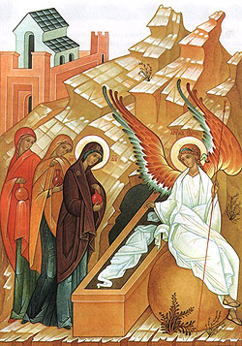
Ангел, обращаясь к ним, сказал: «не бойтесь: ибо знаю, что вы ищете Иисуса распятого. Его нет здесь; Он воскрес, как сказал еще будучи с вами. Подойдите, посмотрите место, где лежал Господь. А потом пойдите скорее, и скажите ученикам Его, что Он воскрес из мертвых»
Женщины стояли в страх и недоумении, вдруг, снова пред ними явились два ангела в блистающих одеждах. Женщины в страхе преклонили лица свои к земле. Ангелы сказали им: «что вы ищете живого между мертвыми? Его нет здесь: Он воскрес; вспомните, как Он говорил вам, когда был еще в Галилее, говоря, что Сыну Человеческому надлежит быть предану в руки грешных людей, и быть распяту, и в третий день воскреснуть». Тогда женщины вспомнили слова и побежали от гроба. Дорогою же никому ничего не сказали, потому что боялись. Придя к ученикам, женщины рассказали о всем, что видели и слышали, но ученики не поверили им.
Вдруг, Сам Иисус Христос встретил их и сказал им: «радуйтесь!». Они же подошли, ухватились за ноги Его, и поклонились Ему. Только после этого ученики Ииисуа Христа
(дена́дцать апо́столов — Симон Пётр, Андрей Первозванный, Иаков Зеведеев, Иоанн Зеведеев- Богослов, Филипп, Варфоломей, Фома, Матфей, Иаков Алфеев, Иуда Фаддей, Симон Кананит, Иуда Искариот) стали возвещеать всем «Радуйтеся люди! Христос воскрес!»
Этот фрагмент Евангелия стал содержанием духовного праздничного пасхального концерта композитора Джузеппе Сарти «Радуйтеся, люди»

Slide 4
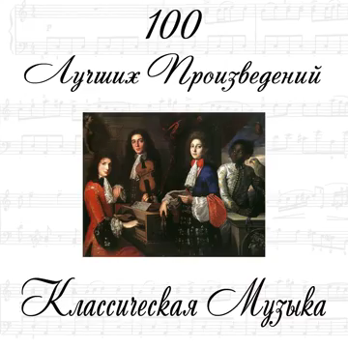
Джузеппе Сарти, пасхальный концерт «Радуйтеся, людие»

Slide 5
Список произведений в творческом наследии Джузеппе Сарти (1729 -1802)
Учился в Болонье у падре Мартини. В 1742-50г. органист в Фаэнце; с 1752г. директор местного оперного театра; здесь в том же году была представлена первая опера Сарти "Помпеи в Армении". Венецианский театр заказал ему новую оперу "Король-пастух", с успехом поставленную в 1753г. В 1755г. был приглашен как дирижер итальянской оперной труппы в Копенгаген, где прожил 20 лет с перерывом в 1765-68г., когда жил в Италии. С 1775г. директор консерватории, в Венеции; с 1779г. регент капеллы Миланского собора. Сарти становится известным как педагог (среди его учеников Керубини) и композитор; его оперы шли в итальянских и зарубежных театрах. Успех имели оперы Сарти - "Юлий Сабин" (1781) и "Два спорщика" (1782; известна и под названием "Свадьба Дорины"; Моцарт написал на тему из этой оперы вариации для фортепиано).
В 1784г. Сарти был приглашен в Россию придворным музыкантом. Здесь он написал оперы "Утешенные любовники" (1785), "Мнимые философы" (1785), "Кастор и Поллукс" (1786), "Армида и Ринальдо" (1786; переделана из оперы "Армида", поставленной в Дании). Вместе с Василием Пашкевичем Сарти написал оперу на русское либретто Екатерины II "Начальное управление Олега" (1790, Петербург). Помимо опер, Сарти писал в России торжественные оратории, кантаты, духовные концерты, рассчитанные на большой состав исполнителей и сопровождавшиеся колокольным звоном, пушечной стрельбой, фейерверком ("Слава в вышних богу". В 1793г. он предложил организовать музыкальную академию, но его проект не осуществился. За введение единого "петербургского камертона" и другие работы в области акустики Сарти был избран членом Петербургской академии наук. В России Сарти занимался и педагогической деятельностью; в числе его учеников - ряд русских композиторов: С. Давыдов, С. Дегтярев, Д. Кашин, А .Ведель и др. В 1801г. Сарти покинул Петербург. Хотя при жизни Сарти пользовался большой известностью и авторитетом, после смерти его произведения были сразу же забыты; лишь несколько его церковных композиций исполнялись в Италии- около 40 опер; симфонии; сонаты для скрипки, инструментальные пьесы; торжественные оды, кантаты и др.; духовные произведения.

Slide 6
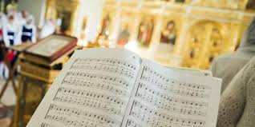
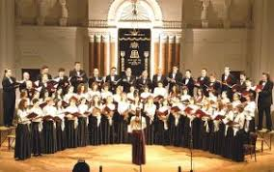

Духовный концерт. Духо́вная му́зыка.
Музыкальные произведения, связанные с текстами религиозного характера, предназначенные для исполнения как во время церковной службы, так и в быту. Под духовной музыкой в узком смысле подразумевают церковную музыку христиан; в широком смысле духовная музыка не исчерпывается сопровождением богослужения и не ограничивается христианством. Тексты сочинений духовной музыки могут быть как каноническими (например, в Реквиеме В. А. Моцарта), так и свободными, написанными на основе или под влиянием священных книг (для христиан — Библии)
Русский духовный концерт
Пришедший в Россию с Запада в конце XVII века духовный концерт, представлявший собою «состязание» двух и более противопоставленных друг другу хоров, поначалу развивался как жанр сугубо церковной музыки и соответствовал традициям православного богослужения: в отличие от западноевропейского, не предполагал инструментальное сопровождение и писался в форме утвердившегося к тому времени в церкви партесного многоголосия, в котором количество голосов обычно колебалось от 3 до 12 (в некоторых концертах оно достигало 48-ми). Но во второй половине XVIII века духовный концерт вышел за пределы церкви; классические сочинения в этом жанре созданы Максимом Березовским и Дмитрием Бортнянским
Евангелие- повествования о рождении, земном служении, чудесах, крестной смерти, воскресении и вознесении Иисуса Христа,
Библия- Священное писание. Слово «Библия» – греческое, означает – «книги». Главной темой Священного Писания является спасение человечества Мессией, воплотившимся Сыном Божиим Господом Иисусом Христом.

Slide 7
Задание № 30
Ответы присылайте на почту : muzlitkolt@gmail.com
(выполненную работу можно принести в кабинет №6 – Визиренко Л. Ю.)

